Slide 1
OBHAJOBA PRAXE
Vysoká škola technická a ekonomická v Českých Budějovicích Ústav podnikové strategie
David Zavřel
České Budějovice, 2023

Slide 2
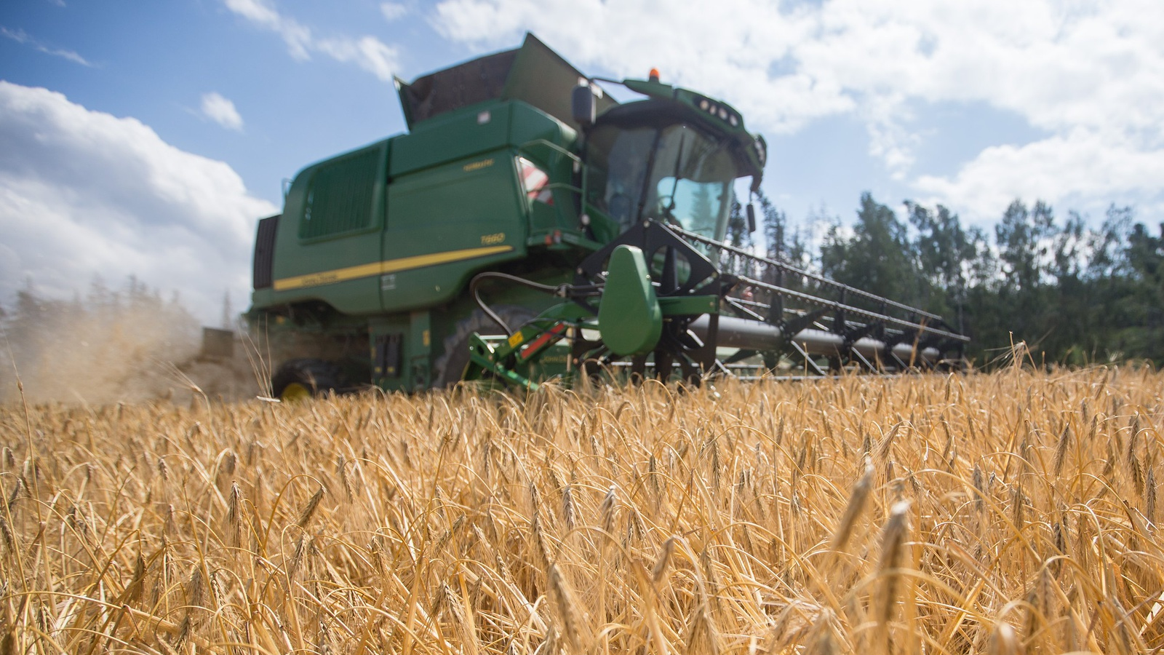
CHARAKTERISTIKA PODNIKU
Zemědělsko - obchodní družstvo se sídlem v Němčicích, bylo založeno 27.5. 1974.
Podnik působí v Jížních Čechách v okrese Prachatice
Specializuje se na zemědělství
Hlavní náplní
Je prodej obilovin, mléka, prasat a skotu
Podnik zaměstnává 36 stálých zaměstnanců

Slide 3
Administrativní budova podniku

Slide 4
NÁPLŇ PRAXE
Oblast strategické řízení
Účast členských schůzí
Funkce zapisovatele

Slide 5
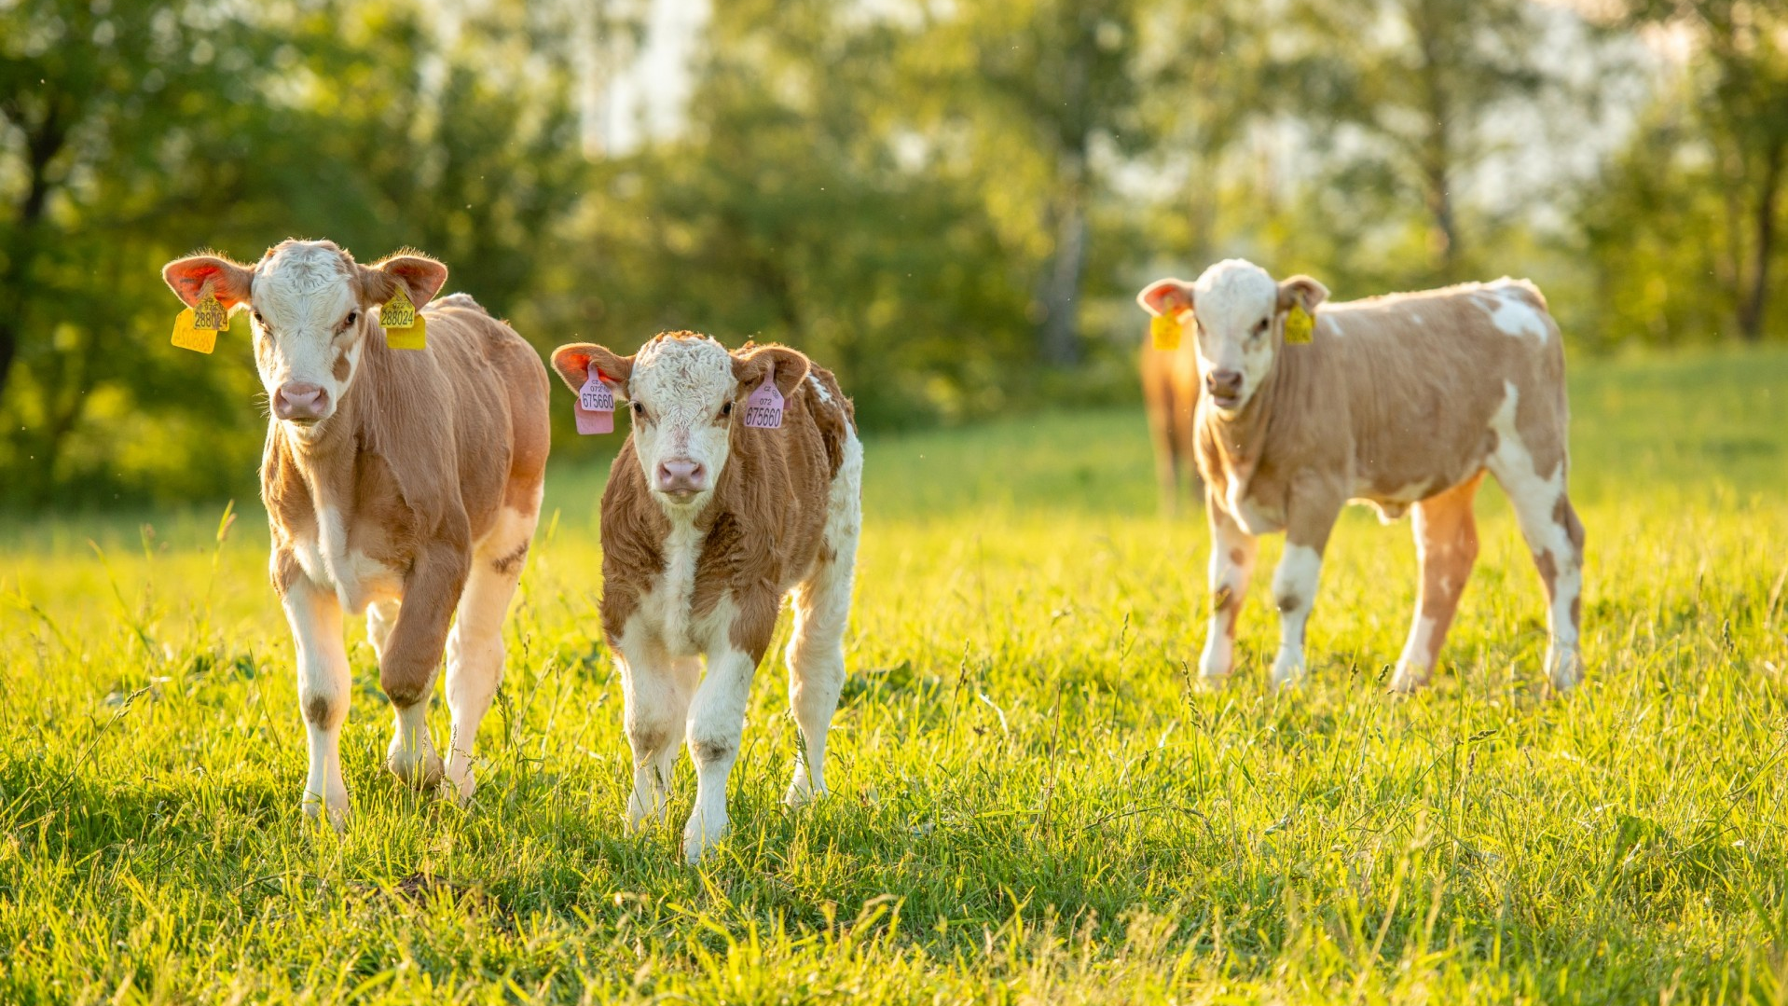
NÁPLŇ PRAXE
Oblast finance podniku
Kontrola stavu pokladny, účetního stavu
Tvorba rozvahy, výkaz zisků a ztrát, cahflow
Přepsání výkazů do wordu pro členy představenstva

Slide 6
NÁPLŇ PRAXE
Oblast marketing
Emaily odběratelům
Zapisovat jednotlivé ceny do tabulek

Slide 7
NÁPLŇ PRAXE
Oblast finanční účetnictví
Účtování účetních dokladů FAP, FAV do účetního programu
Odesílání upomínek k pohledávkám emailem
Pachtovní smlouvy
Měsíční spotřeba PHM strojů

Slide 8
NÁPLŇ PRAXE
Oblast personální management
Vyplňování „desetidenek“ a evidence docházky
Měsíční srážky a prémie v programu
Exekuční srážky
Pořízení mezd v programu

Slide 9
ZHODNOCENÍ PRAXE
Hodnotím pozitivně
Ověření teoretických znalostí
Nabídnuta práce

Slide 10
DĚKUJI ZA POZORNOST

